Slide 1
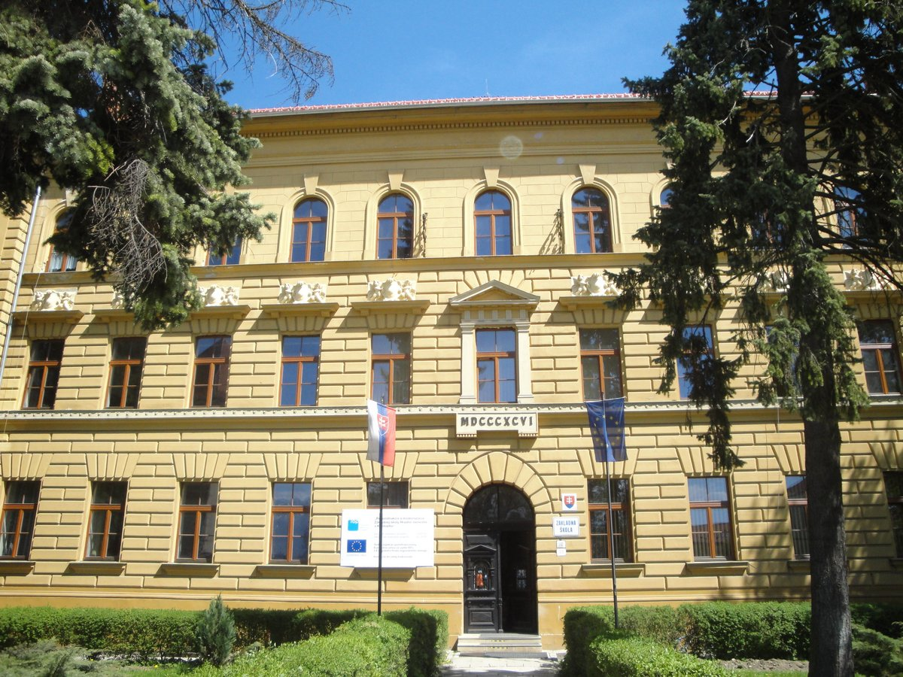
Meine Traumschule
Terézia Mazurková

Slide 2
Wie sollte meine Traumschule aussehen? Als ich klein war, sehnte ich nach der Schule aus den Büchern, Geschichten, Märchen oder Filmen. Ich stellte mir es so vor, dass wenn ich in die Schule antrete, wendet sich mein Leben um 360 Grad, aber das Gegenteil ist wahr. In meiner Traumschule sollten wenige Unterrichtstunden sein, sowohl die Stunden als auch die Pausen würden 30 Minuten dauern, die Pausen und die Mittagspause könnten wir auf dem Hof verbringen.

Slide 3
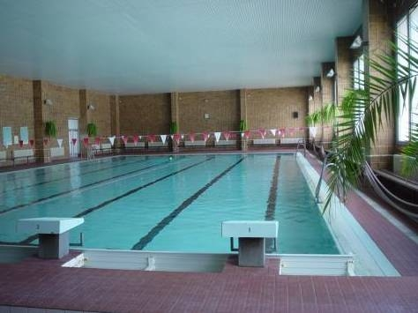
Mein Traum war, einen Schwimmbad in der Schule zu haben. Es würde mir gefallen, Sport im Pool zu unterrichten. Statt Laufen wäre es besser Schwimmen. Im Wasser kann man verschiedene Spiele spielen, z.B. Wasserball, Synchronschwimmen u.a.

Slide 4
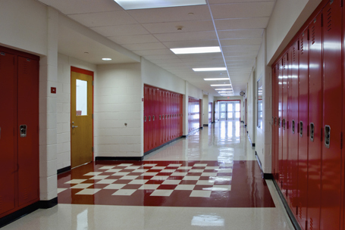
In den amerikanischen Filmen sah ich, dass sich die Schüler ihre Schulsachen in die Schliessfächer ablegen. Ich hätte ein besseres Gefühl, wenn in den Gängen auf uns die hohen roten Schliessfächer warten würden.

Slide 5
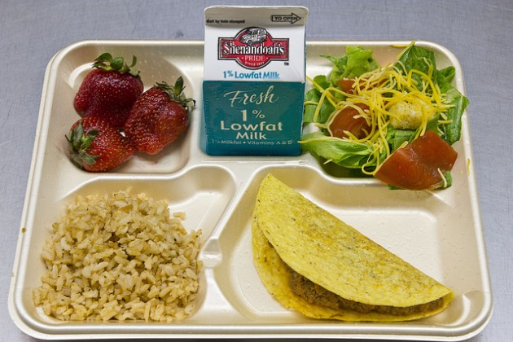
Die Mittagspause würde nach der 5. Stunde beginnen. Das Essen würden wir auf dem Brett holen, aus mehreren Menüs auswählen, etwas zum Trinken nehmen und auf dem Hof zu Mittag essen.

Slide 6
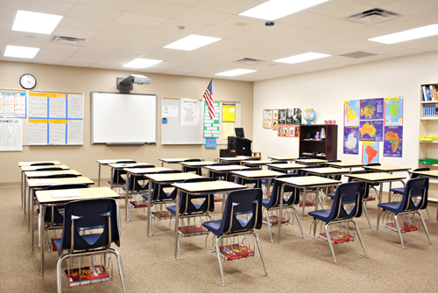
Jede Unterrichtsstunde würden wir in einem anderen Raum verbringen. In den Stunden würden wir mit Tablett lernen, auf die Klassenfahrt würden wir nach Aussland fahren.

Slide 7
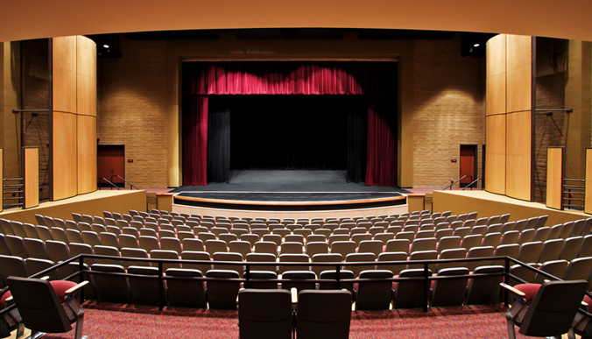
Ich hätte gern in der Schule ein Theater, das jeder Schüler besuchen könnte und am Wochenende gäben Vorstellungen. So könnten die Schüler zeigen, was sie können. So stelle ich mir meine Traumschule vor.

Slide 8
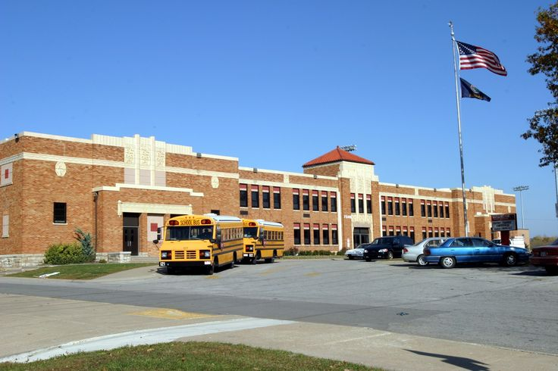
Danke für die Aufmerksamkeit

